Slide 1

Jogo Sudoku
André Moreira, João Maia, Rafael Carvalho
Orientador: Prof. José Rocha
SEADP – Sistemas Eletrónicos, Analógicos e Digitais Programáveis
17-02-2022

Slide 2
Plano da apresentação
Introdução
O jogo Sudoku
Módulos Desenvolvidos
Jogo didático
Conclusão

Slide 3
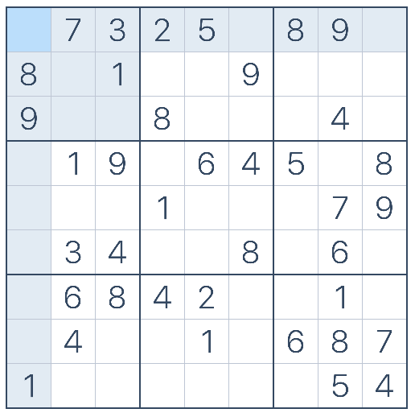
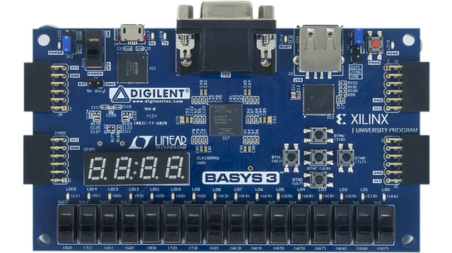
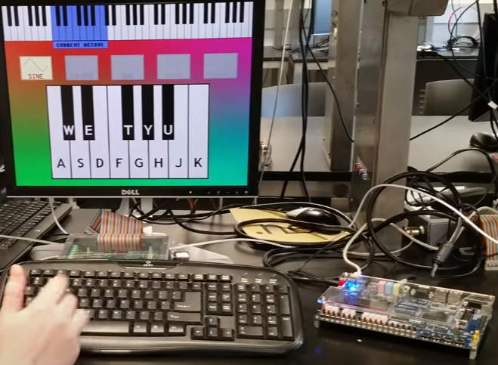
Introdução
Flexibilidade da FPGA
Exemplos de projetos que podem ser feitos

Slide 4
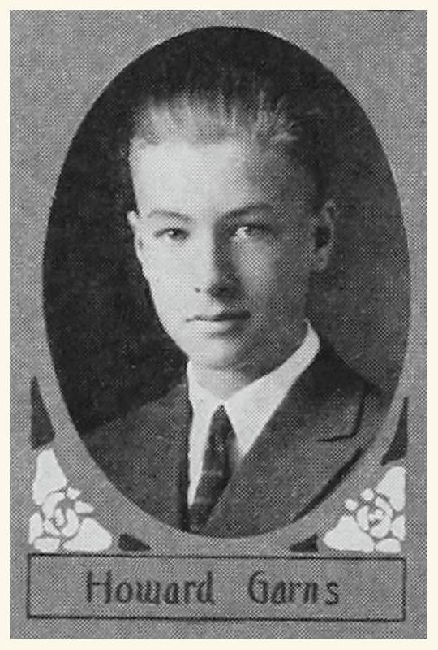

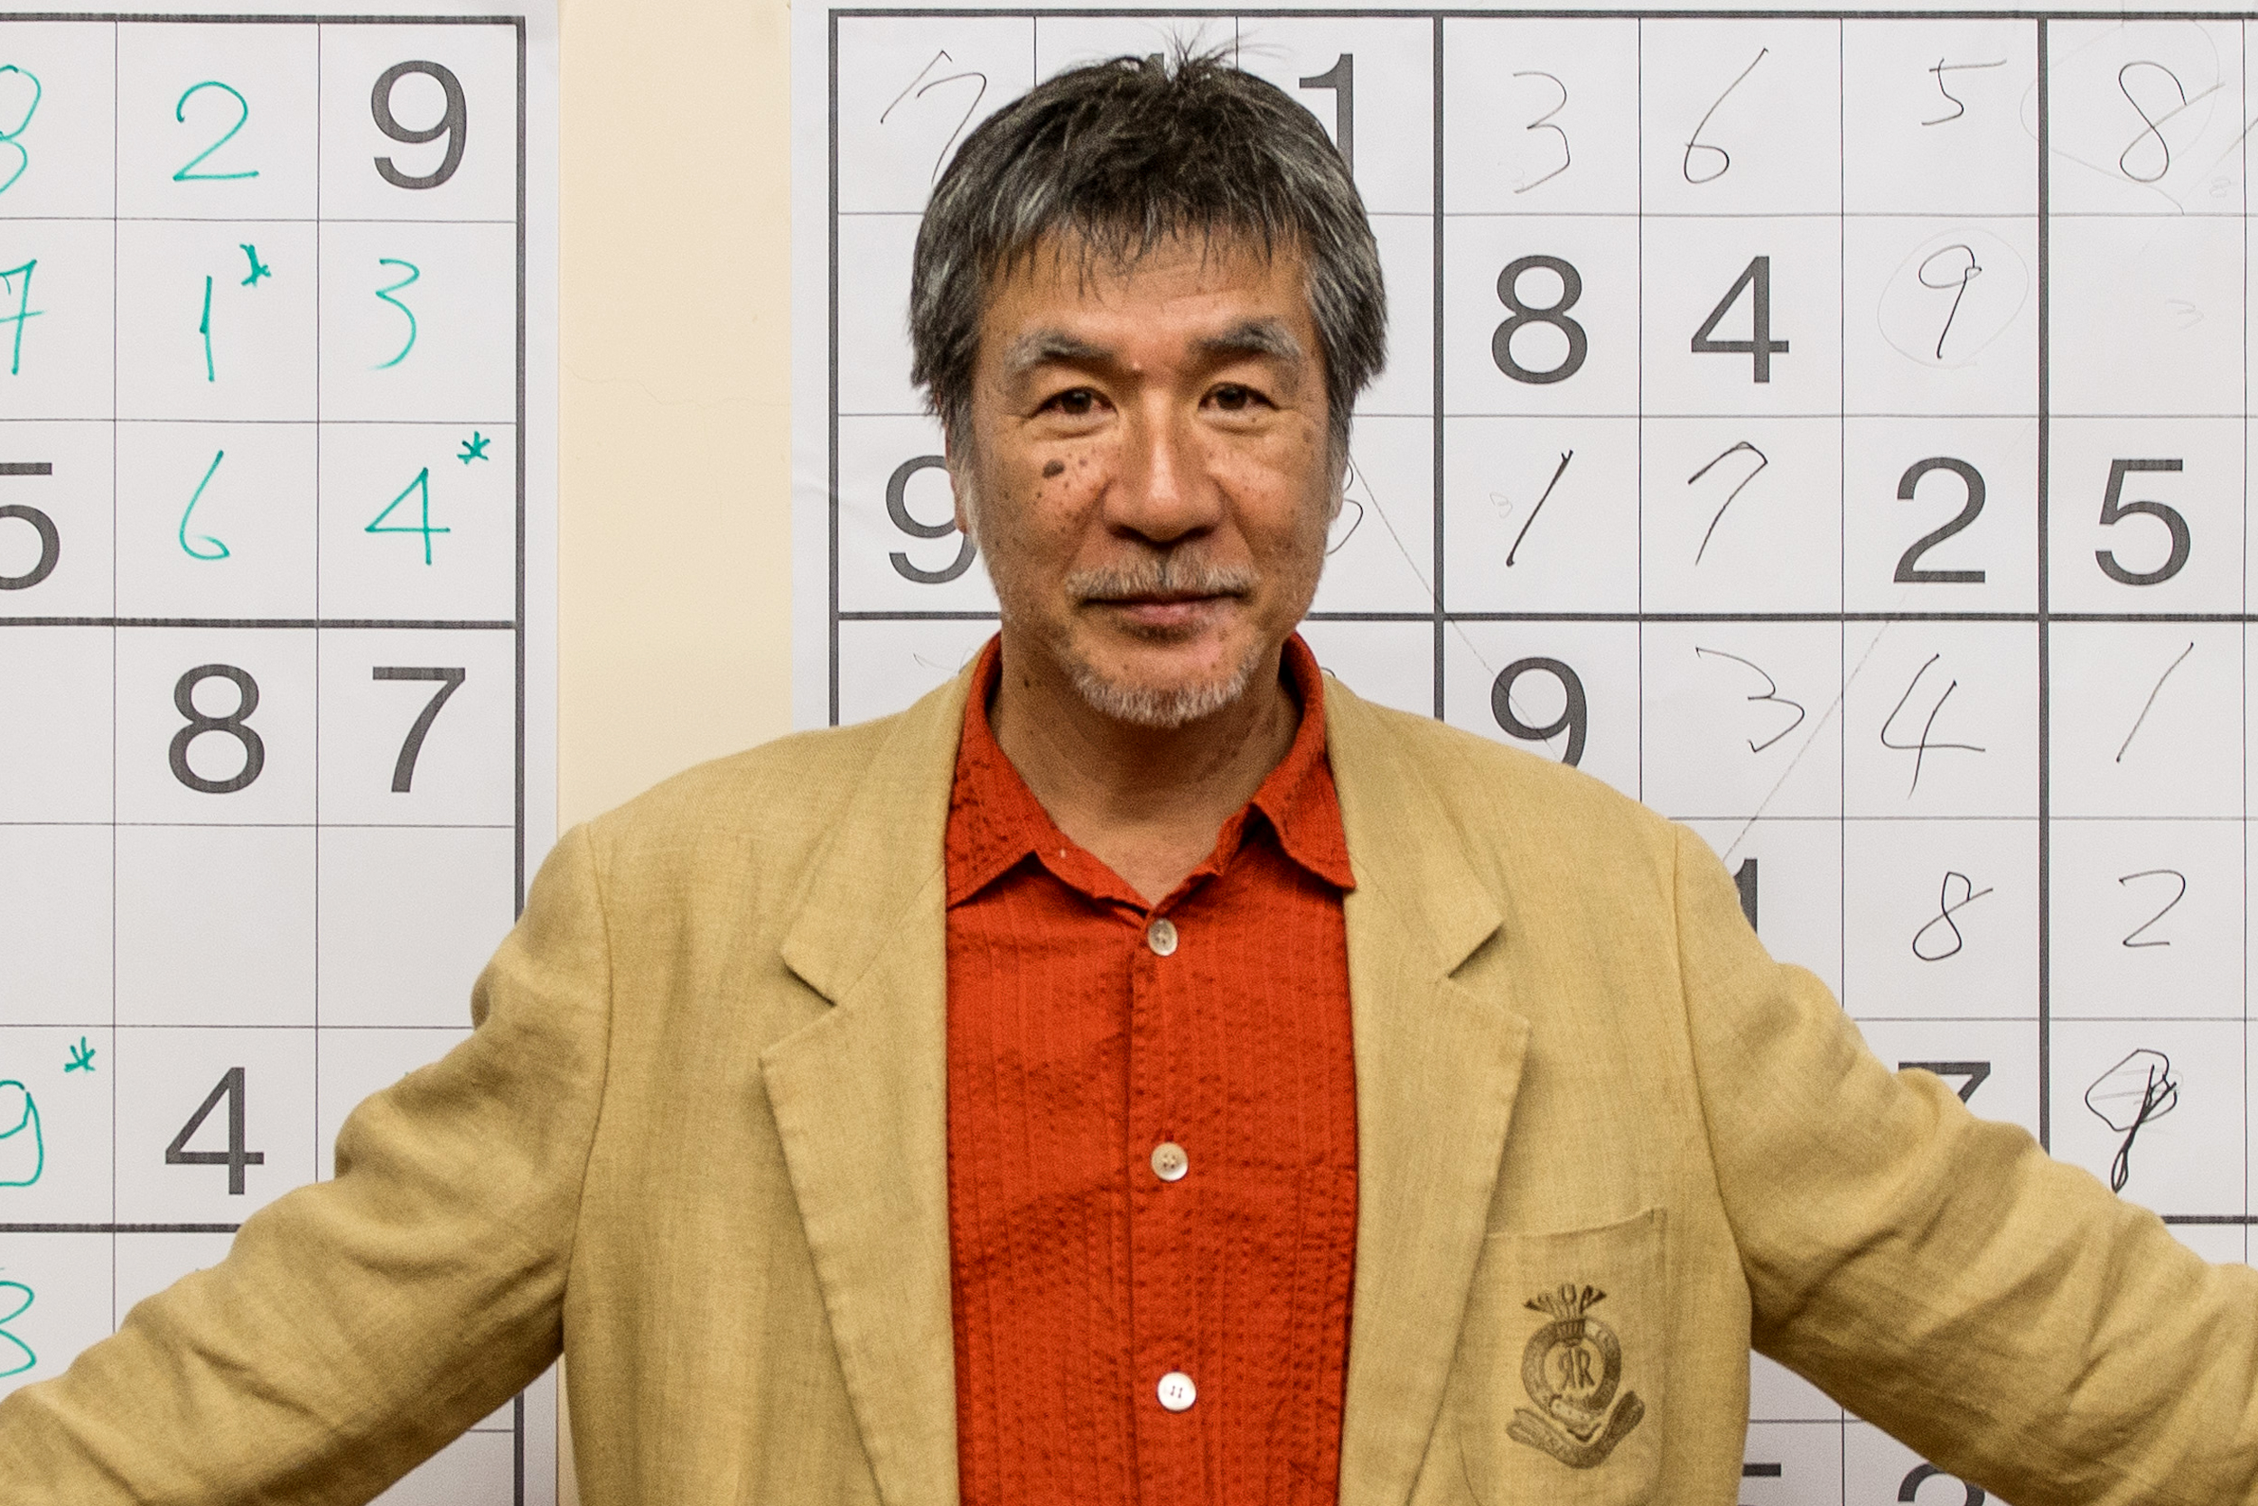
O jogo Sudoku
Puzzle (quebra-cabeças) lógico
Criado por Howard Garns por volta dos anos 70
Popularizou-se no Japão por Maki Kaji

Slide 5
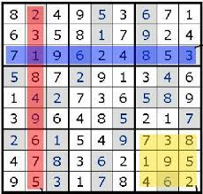
O jogo Sudoku – Como jogar
Grelha 9x9, os números em cada fila/coluna/quadrado(3x3) não podem ser repetidos
Cada fila contém os números de 1 a 9 sendo que não é permitido repeti-los
Cada coluna contém os números de 1 a 9 sendo que não é permitido repeti-los
Cada secção contém os números de 1 a 9 sendo que não é permitido repeti-los

Slide 6
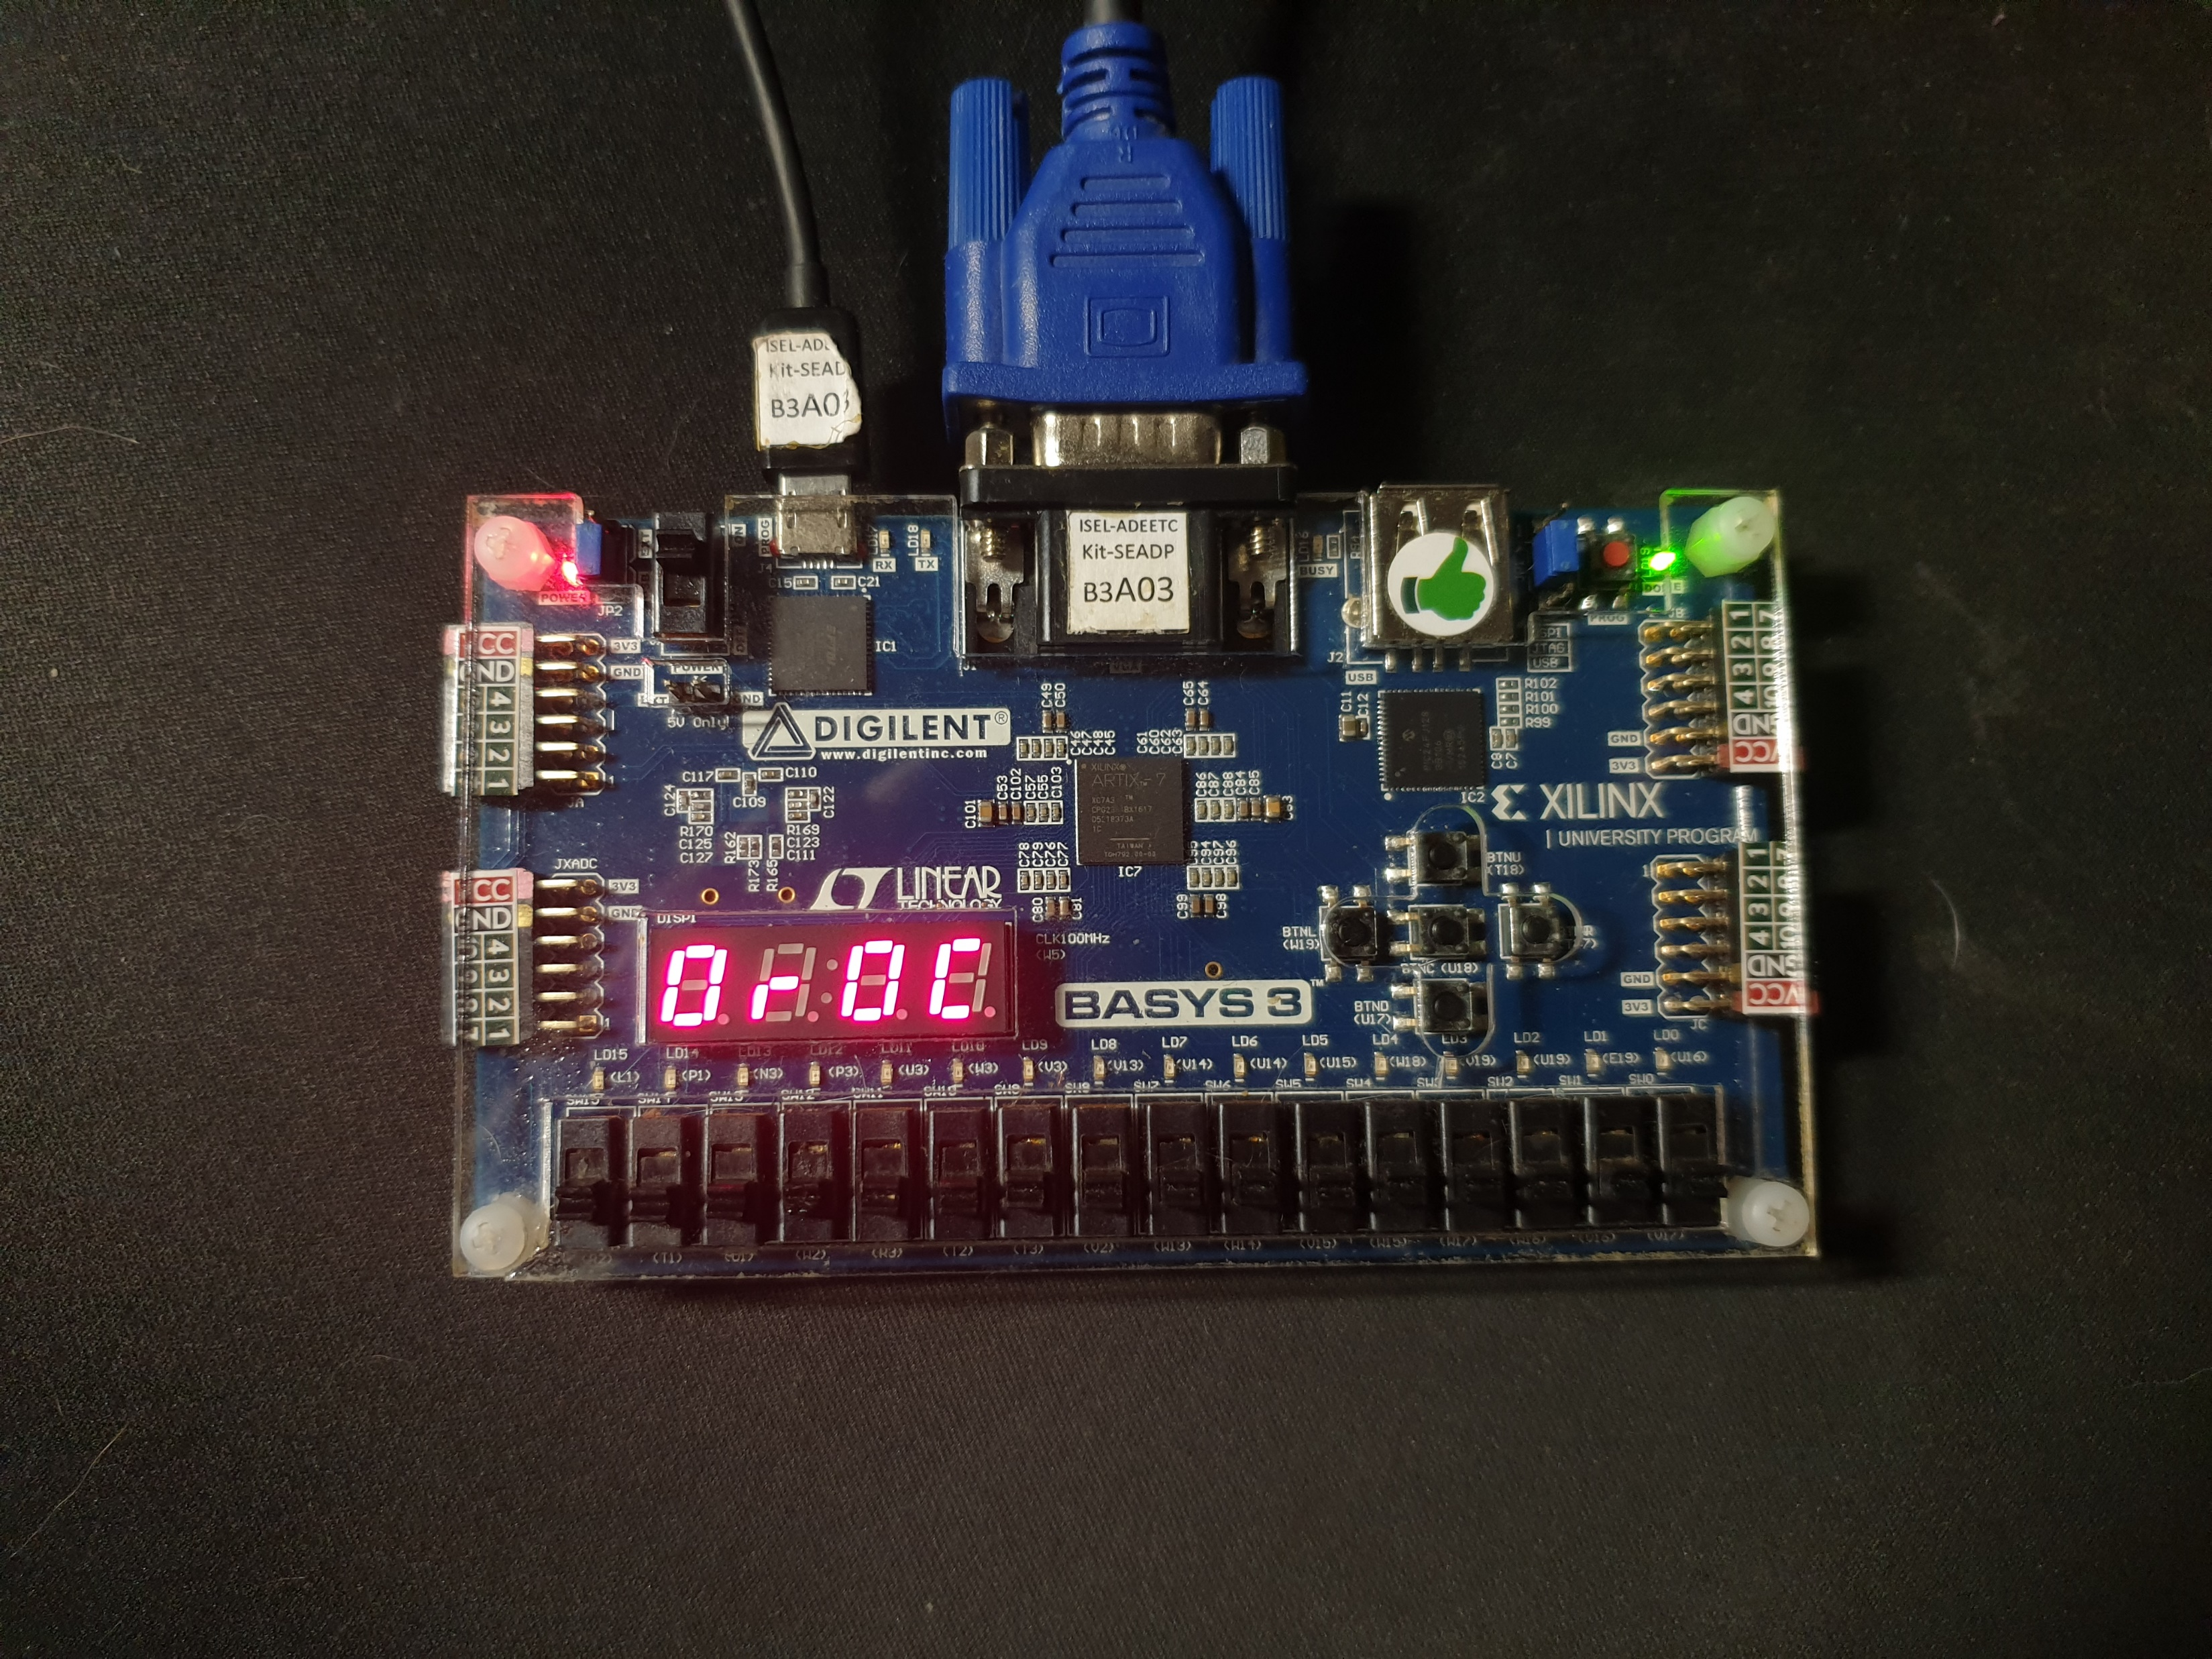
Módulos Desenvolvidos - Control
Define o valor que aparece nos quatro displays de sete segmentos
Linha Selecionada, Identificador, Coluna Selecionada, Identificador (por ordem)

Slide 7
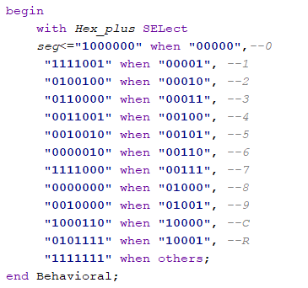
Módulos Desenvolvidos – Hex2ssd
Converte o código de cada segmento para representar no display

Slide 8
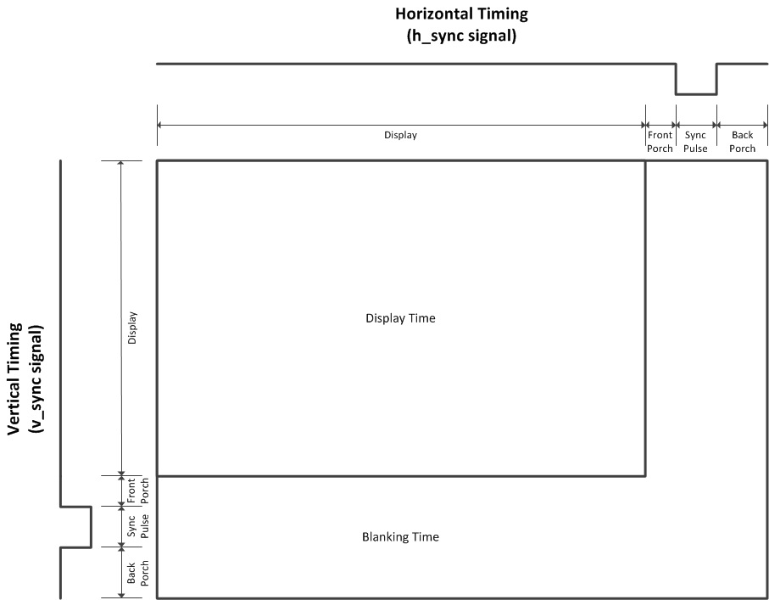
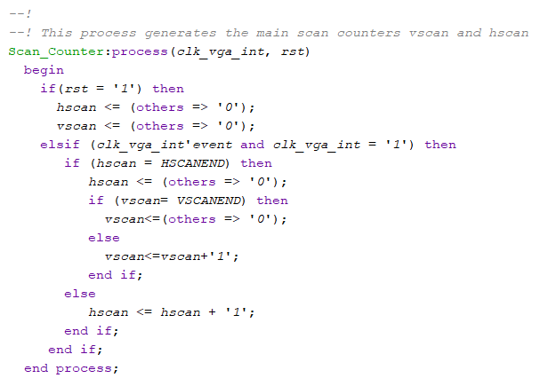
Módulos Desenvolvidos - SYNC
Varrimento dos pixéis do ecrã

Slide 9
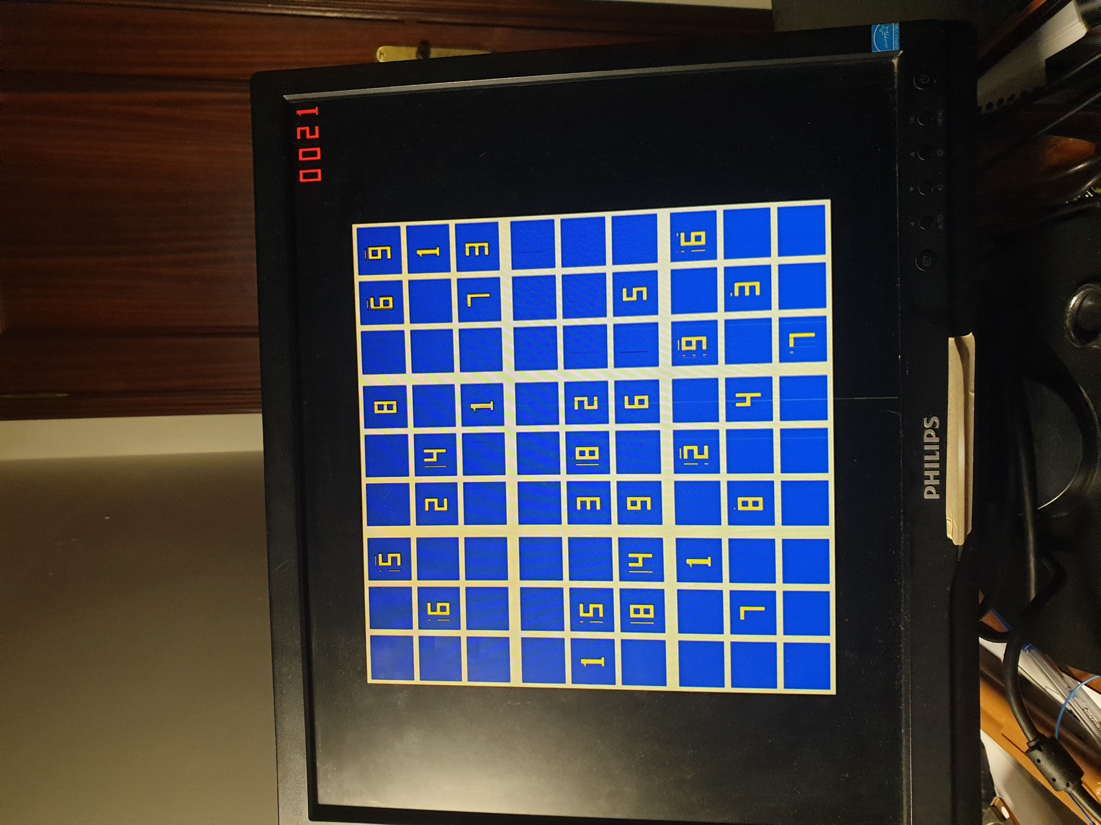
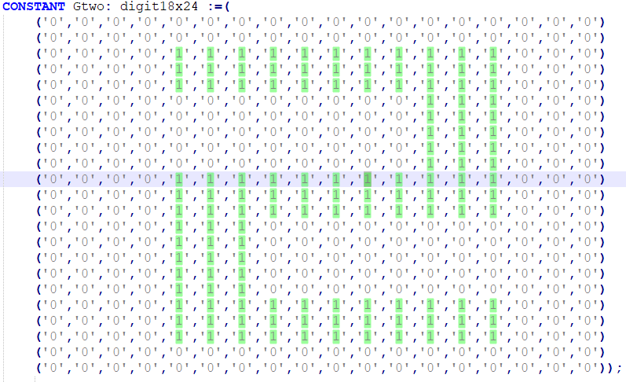
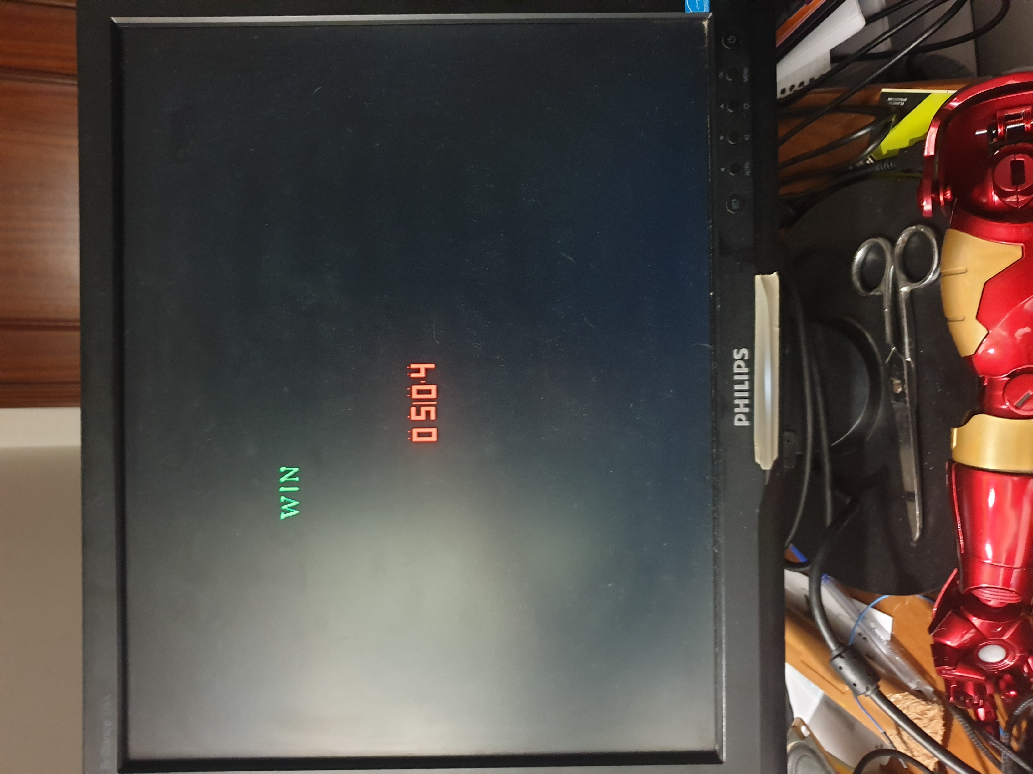
Módulos Desenvolvidos – Frame/Num Image, DigitalClock
Processos para desenho da estrutura do jogo, números e cronómetro digital

Slide 10
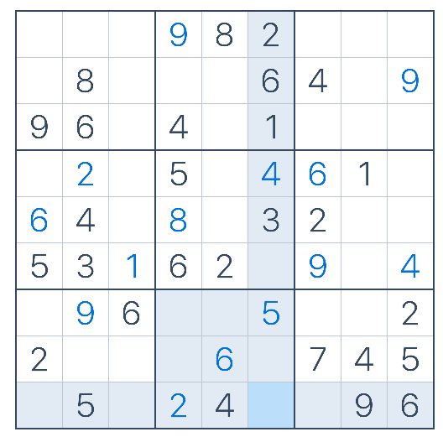
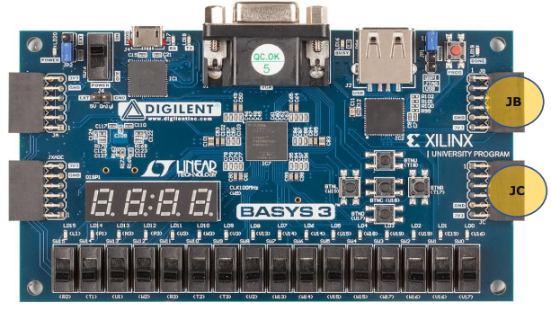
Jogo Didático
RST
UPDT
CORR
LVL
NUMBER
COLUMN
ROW

Slide 11
Video

